Slide 1
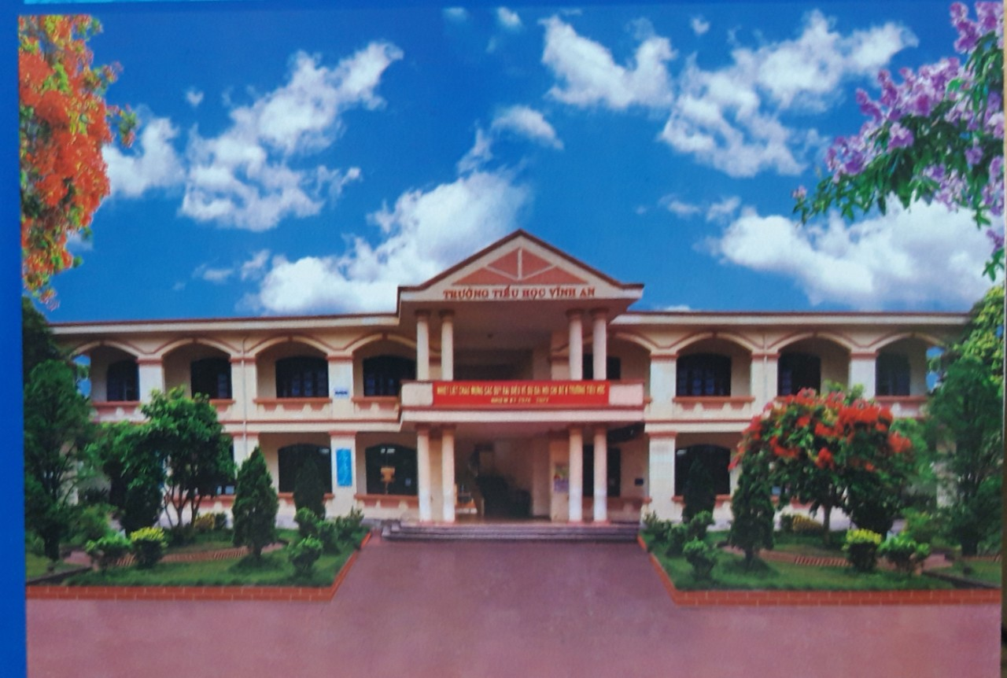
TRƯỜNG TIỂU HỌC VĨNH AN
Môn: Tập đọc
Út Vịnh
GV: Trần Thị Ánh Tuyết
Lớp: 5A

Slide 2
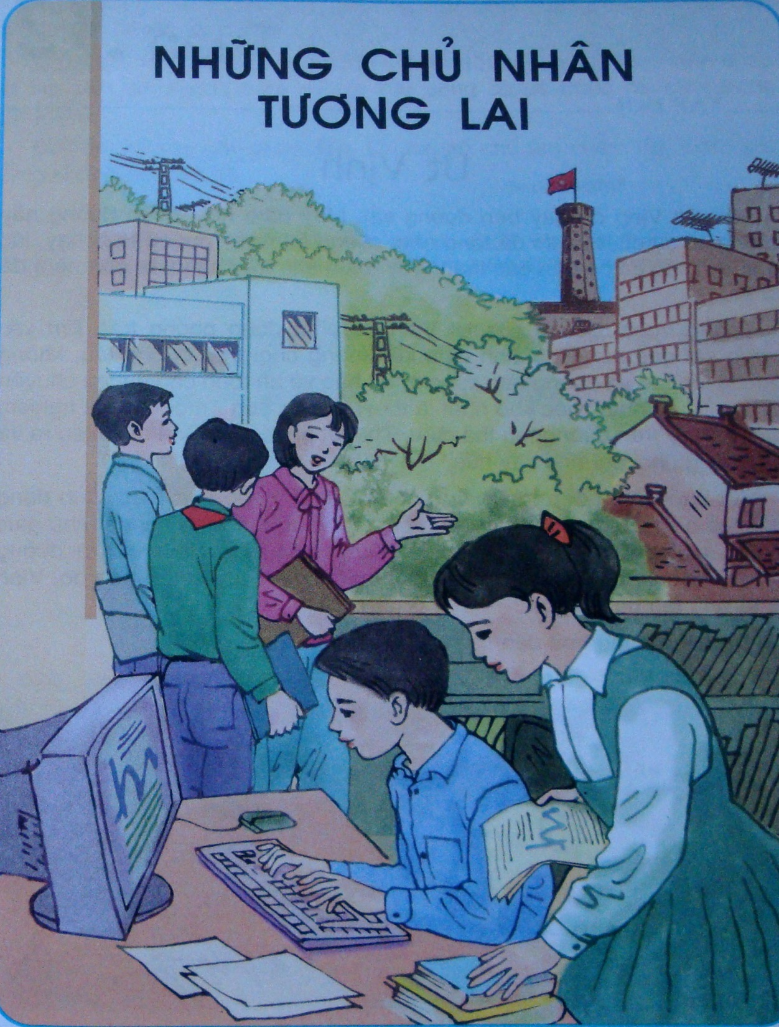

Slide 3
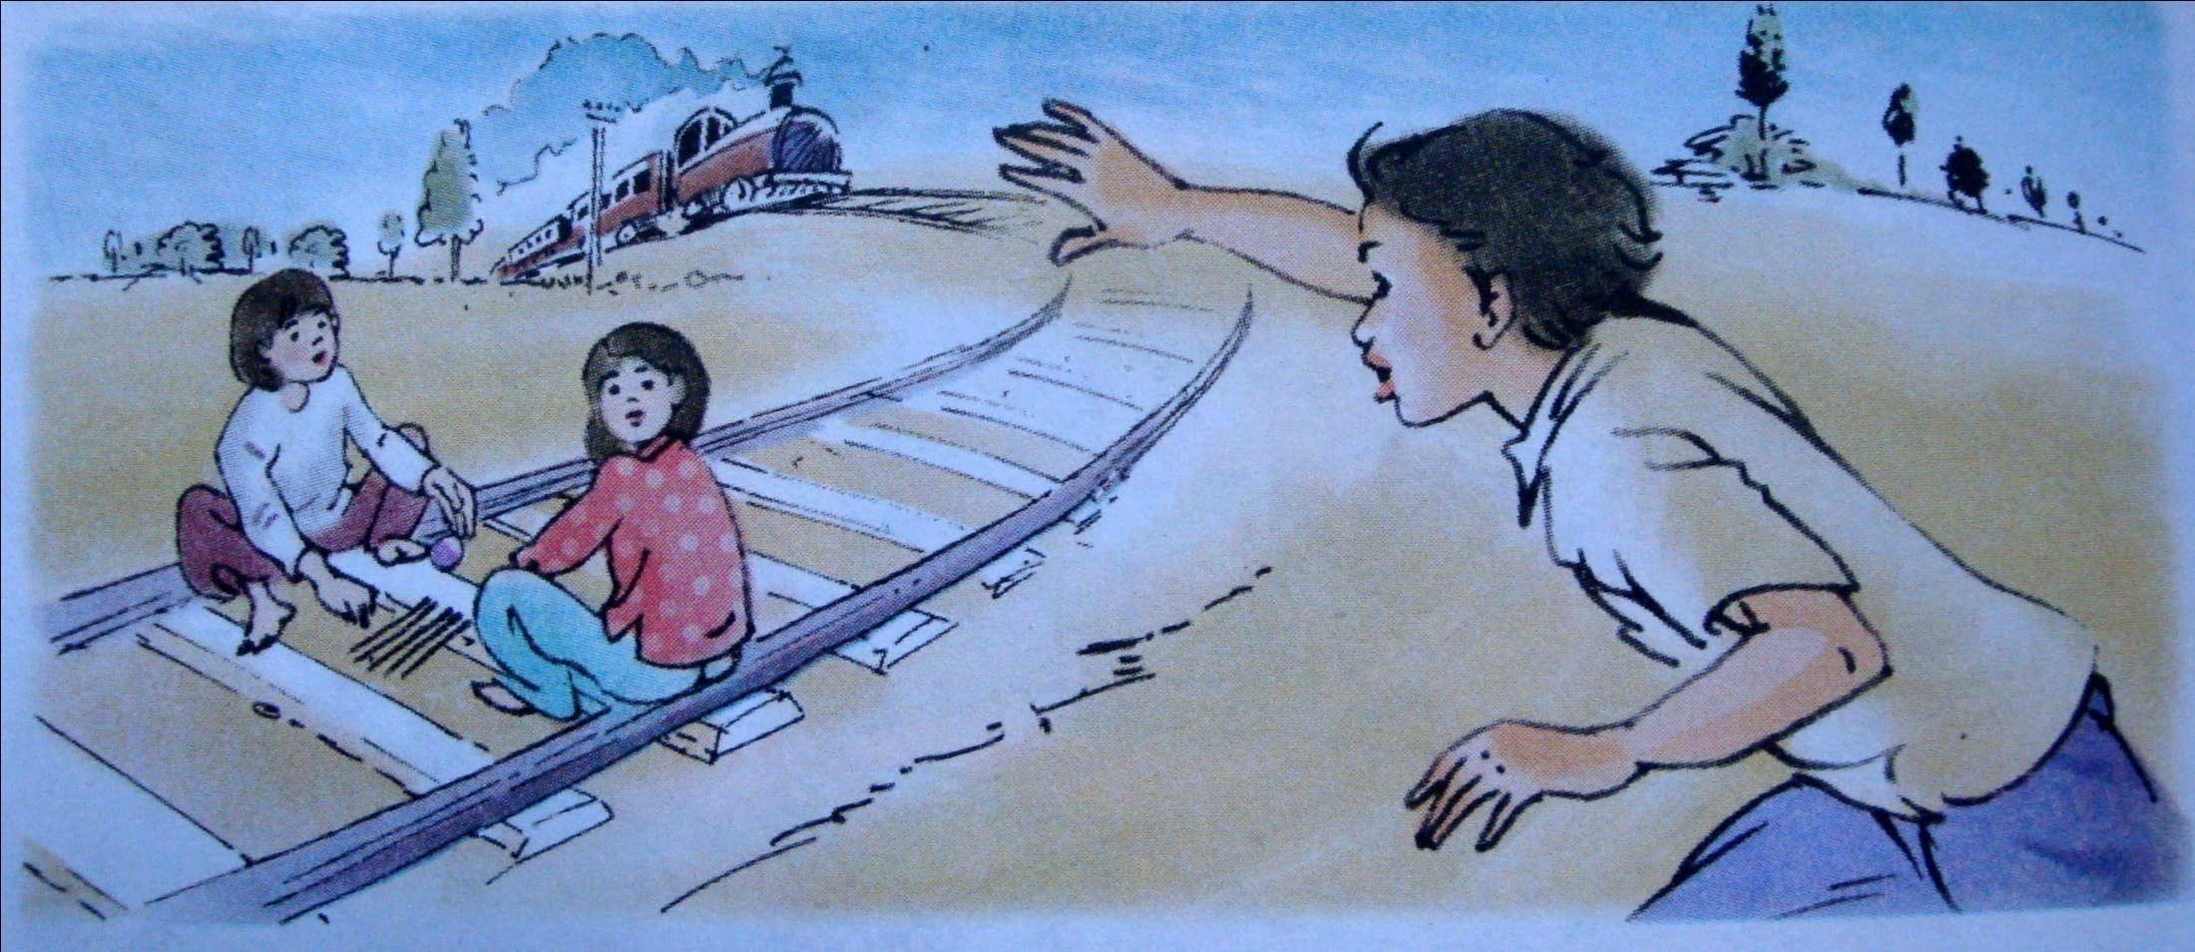

Slide 4
LUYỆN ĐỌC

Slide 5
Hướng dẫn chia đoạn: 4 đoạn
* Đoạn 1: Nhà Út Vịnh…lên tàu
* Đoạn 2: Tháng trước…như vậy nữa
* Đoạn 3: Một buổi chiều…tàu hỏa đến
* Đoạn 4: Một tiếng la…nên lời

Slide 6
Luyện đọc
Tìm hiểu bài
- Từ ngữ:
- chềnh ềnh
- giục giã
- khóc thét

Slide 7
Luyện đọc
Tìm hiểu bài
- Từ ngữ:
- chềnh ềnh
- sự cố
- giục giã
- thanh ray
- khóc thét

Slide 8
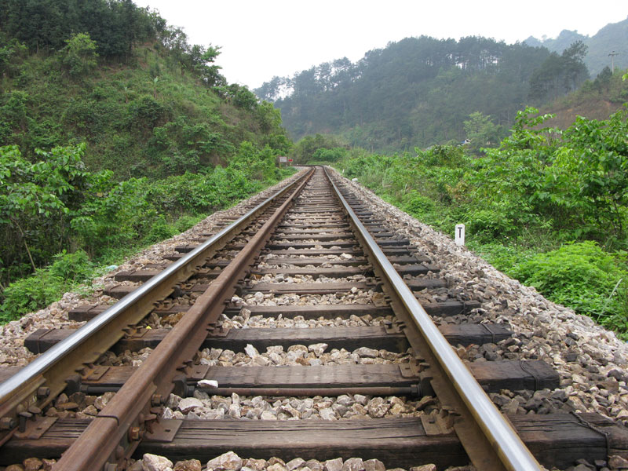

Slide 9
Tìm hiểu bài

Slide 10
* Câu 1: Đoạn đường sắt gần nhà Út Vịnh mấy năm nay thường có những sự cố gì?
Lúc thì tảng đá nằm chềnh ềnh trên đường tàu chạy, lúc thì ai đó tháo cả ốc gắn với các thanh ray. Nhiều khi, trẻ chăn trâu còn ném đá lên tàu khi tàu đi qua.

Slide 11
* Câu 2: Út Vịnh đã làm gì để thực hiện nhiệm vụ giữ gìn an toàn đường sắt?
Vịnh đã tham gia phong trào Em yêu đường sắt quê em; nhận việc thuyết phục Sơn – một bạn thường chạy trên đường tàu thả diều; đã thuyết phục được Sơn không thả diều trên đường tàu

Slide 12
Luyện đọc
Tìm hiểu bài
- Từ ngữ:
- chềnh ềnh
- sự cố
- giục giã
- thanh ray
- khóc thét
- thuyết phục

Slide 13
* Khi nghe thấy tiếng còi tàu vang lên từng hồi giục giã, Út Vịnh nhìn ra đường sắt và đã thấy điều gì?
Vịnh thấy Hoa và Lan đang ngồi chơi chuyền thẻ trên đường tàu.

Slide 14
Luyện đọc
Tìm hiểu bài
Từ ngữ:
- chềnh ềnh
- sự cố
- giục giã
- thanh ray
- khóc thét
- thuyết phục
- chuyền thẻ

Slide 15
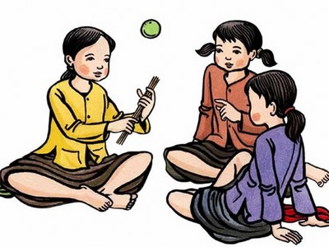

Slide 16
* Câu 3: Út Vịnh đã hành động như thế nào để cứu hai em nhỏ đang chơi trên đường tàu?
Vịnh lao ra khỏi nhà như tên bắn, la lớn báo tàu hỏa đến, Hoa giật mình, ngã lăn khỏi đường tàu, còn Lan đứng ngây người khóc thét. Đoàn tàu ầm ầm lao tới. Vịnh nhào tới ôm Lan lăn xuống mép ruộng.

Slide 17
* Câu 4: Em học tập được ở Út Vịnh điều gì?
Em học được ở Út Vịnh ý thức trách nhiệm, tôn trọng quy định về an toàn giao thông, tinh thần dũng cảm cứu em nhỏ / Vịnh còn nhỏ nhưng đã có ý thức của một chủ nhân tương lai, thực hiện tốt nhiệm vụ giữ gìn an toàn đường sắt ở địa phương, dũng cảm, nhanh trí cứu sống em nhỏ.

Slide 18
Luyện đọc
Tìm hiểu bài
- Từ ngữ:
- chềnh ềnh
- sự cố
- giục giã
- thanh ray
- thuyết phục
- khóc thét
- chuyền thẻ
Ý nghĩa: Ca ngợi tấm gương giữ gìn an toàn giao thông đường sắt và hành động dũng cảm cứu em nhỏ của Út Vinh

Slide 19
Đọc diễn cảm

Slide 20
Thấy lạ, Vịnh nhìn ra đường tàu. Thì ra hai cô bé Hoa và Lan đang ngồi chơi
trên đó. Vịnh
- Hoa, Lan tàu hỏa đến!
Nghe thấy tiếng la, bé Hoa khỏi đường tàu, còn bé Lan đứng ,
Đoàn tàu vừa vừa , không chút do dự, Vịnh ôm Lan lăn xuống mép ruộng, cô bé trước cái chết trong
chuyền thẻ
lao ra như tên bắn,
la lớn
giật mình, ngã lăn
ngây người
khóc thét
réo còi
ầm ầm lao tới
nhào tới
cứu sống
gang tấc.

